Slide 1

SAÚDE PRIME
Engenharia de Software | Lic. Informática | 2º Ano | Turma A | Junho 2026
Aplicação de Gestão Clínica MultiPerfil
Felipe Castilho a047152
Juliana Moreira a047188
Marta Moreira a046756
Ricardo Dias a047068
Rodrigo Esteves a048074

Slide 2
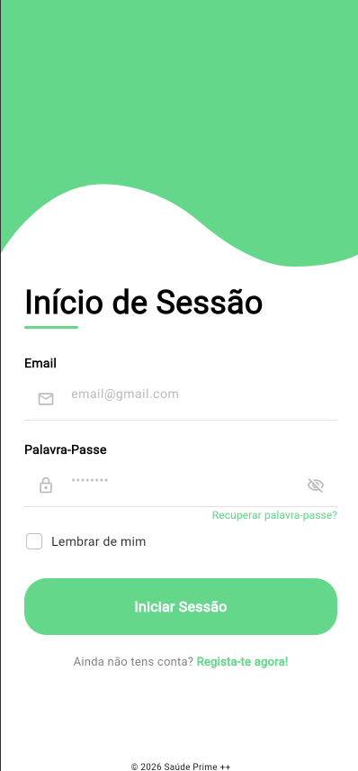
Introdução
A Saúde Prime++ é uma aplicação de gestão clínica multiperfil com várias funcionalidades:
• Gestão de consultas (marcação, cancelamento, reagendamento);
• Obtenção de documentos clínicos;
• Fila virtual;
• Gestão de utilizadores
• E outras operações entre pacientes, médicos, rececionistas e administradores.
Página de Inicio de Sessão

Slide 3
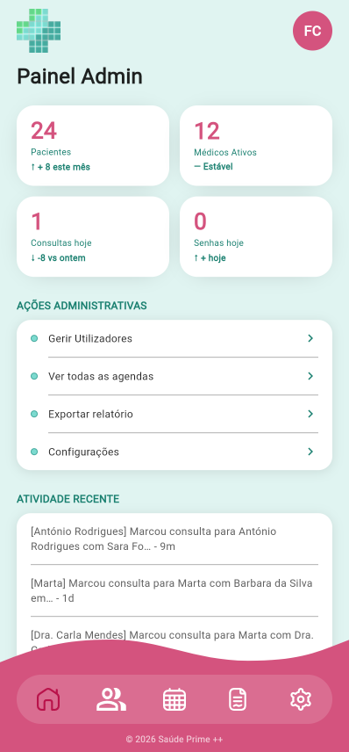
Funcionalidades da Aplicação
Autenticação: engloba o registo, login e reset de password
Painel do Admin:
• Gerir utilizadores e as suas permissões
• Suspender médicos
• Exportar relatórios,
• Configurar newsletter
• Ver todas as agendas, logs e um painel estatístico
• Marcar consultas e “disparar” lembretes
Página Inicial - Admin

Slide 4
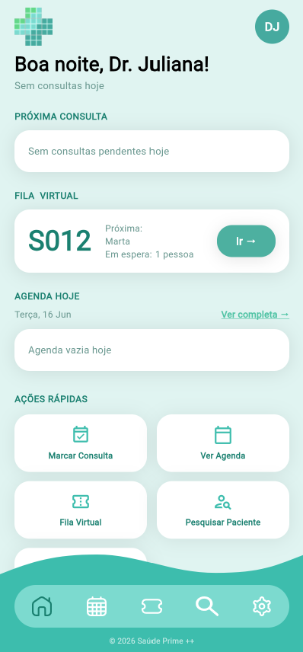
Funcionalidades da Aplicação
Painel do Médico:
• Consultar a agenda e registar consultas
• Bloquear horários na agenda
• Pesquisar pacientes
• Enviar documentos aos pacientes
• Gerir a fila virtual
Página Inicial - Médico

Slide 5
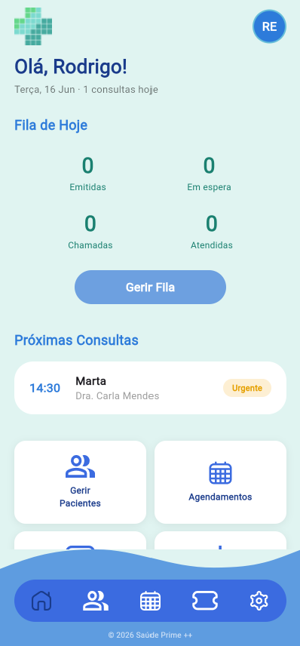
Funcionalidades da Aplicação
Portal da Receção:
• Gerir pacientes
• Ver informações e consultas dos pacientes e dos médicos
• Ver Agendamentos
• Emitir senhas para os pacientes
• Gerir a fila virtual
Página Inicial - Rececionista

Slide 6
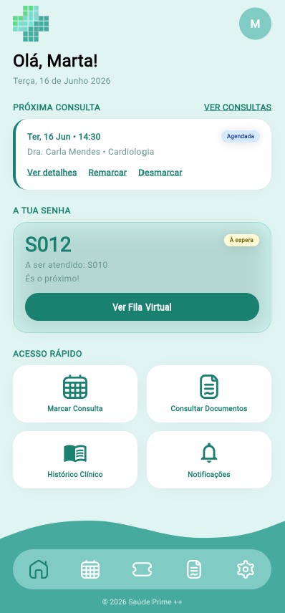
Funcionalidades da Aplicação
Portal do Paciente:
• Gerir consultas: agendar, reagendar, cancelar
• Acesso ao histórico de consultas
• Baixar documentos dados pelo médico
• Acesso à Fila virtual
Página Inicial - Paciente

Slide 7
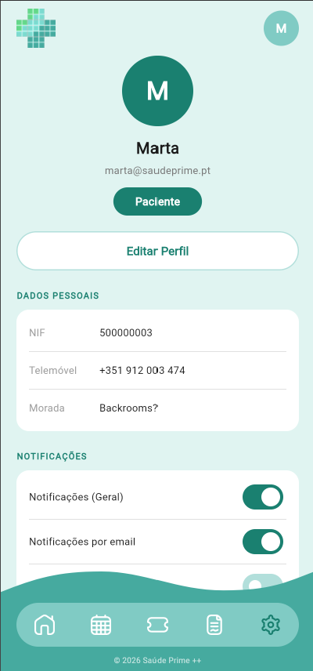
Funcionalidades da Aplicação
Funcionalidades Transversais:
• Faturas PDF automáticas
• Fila com tempo de espera
• Gerir / Editar perfil
• Gerir a conta,
• Notificações (push, email, sms)
• Subscrever newsletter
Página Perfil - Paciente

Slide 8
Notificações por email e SMS
Fizemos uso de 6 Edge-Functions para implementarmos vários tipos de notificações.
O paciente pode de personalizar as mesmas:
• Email: engloba cancelamentos, novos documentos, lembretes 24h e newsletter.
• SMS: avisa quando um documento é carregado,se o paciente ativar SMS
notify-cancellation
Email ao
cancelar consulta
Email e SMS ao
carregar um documento
notify-document
send-reminders
Email como um
lembrete 24h antes
send-newsletter
Newsletter
por Gmail SMTP
Fatura PDF ao
concluir uma consulta
generate-invoice
Exporta relatórios
da Base de Dados
export-doctor-report

Slide 9
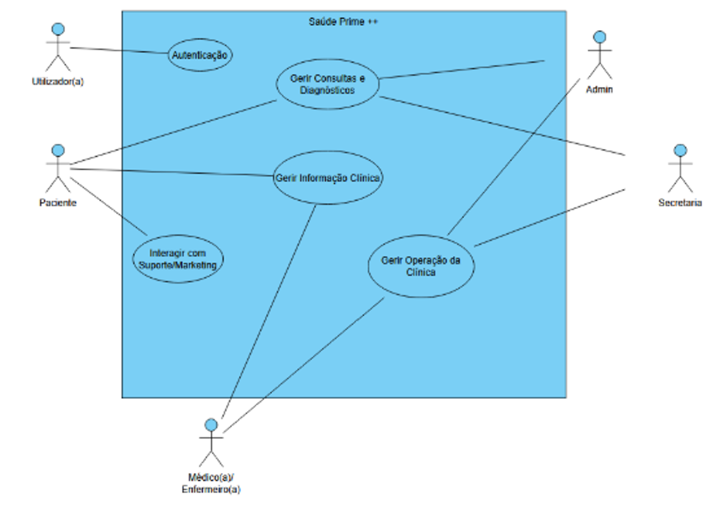
UML: Casos de Uso (6)
• Autenticação: registo, login e gestão de perfil
• Pacientes e histórico: criar, editar e consultar
• Agendamento: marcar, alterar e cancelar consultas
• Documentos clínicos: enviar, ver e descarregar
• Fila virtual: senha, chamada e ausências
• Gestão de horários: agenda e bloqueios

Slide 10
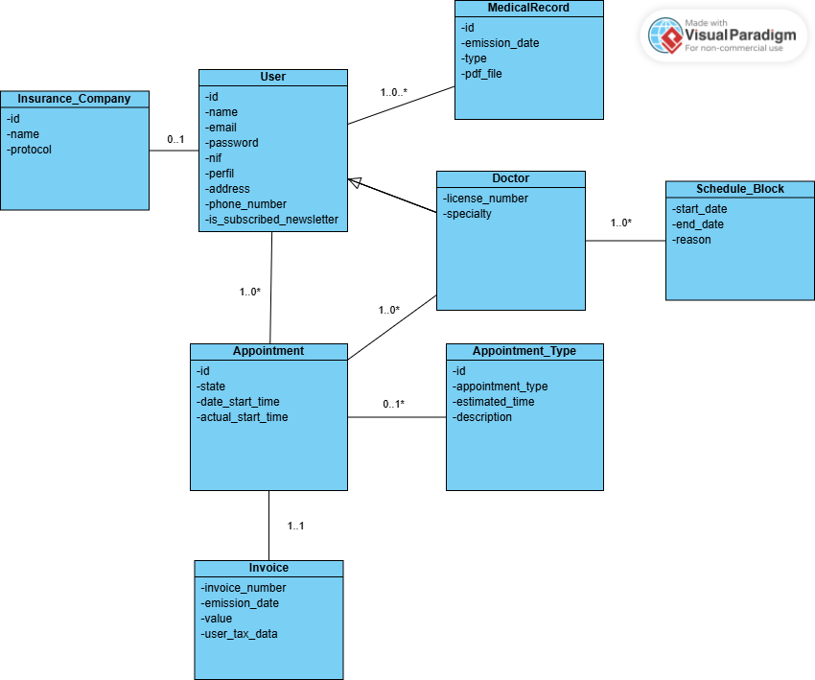
UML: Entidades Principais
• User e Doctor: Doctor herda de User (licença e especialidade)
• Appointment: liga paciente e médico; tem tipo e estado
• Invoice: fatura gerada automaticamente por consulta
• MedicalRecord: registos clínicos com PDFs
• Schedule_Block: períodos de indisponibilidade do médico
Modelo de Domínio, Diagrama de Classes (UML)

Slide 11
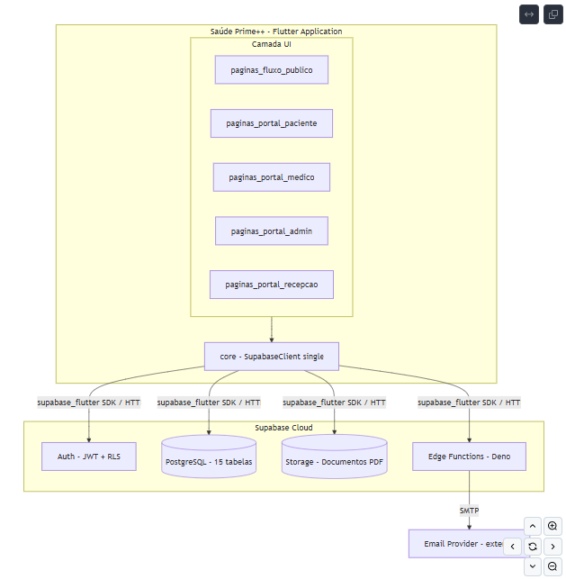
Arquitetura Lógica (Diagrama de Pacotes UML)
• Camada UI: 5 pacotes Flutter, um por portal
• Camada Core: ponto único de acesso à base de dados
• Todos os portais usam a BD: Paciente, Médico, Receção e Admin passam pelo Core
• Backend Supabase: Auth (JWT), PostgreSQL e RLS, Storage, Edge Functions
• Serviços externos: Gmail SMTP e Twilio

Slide 12
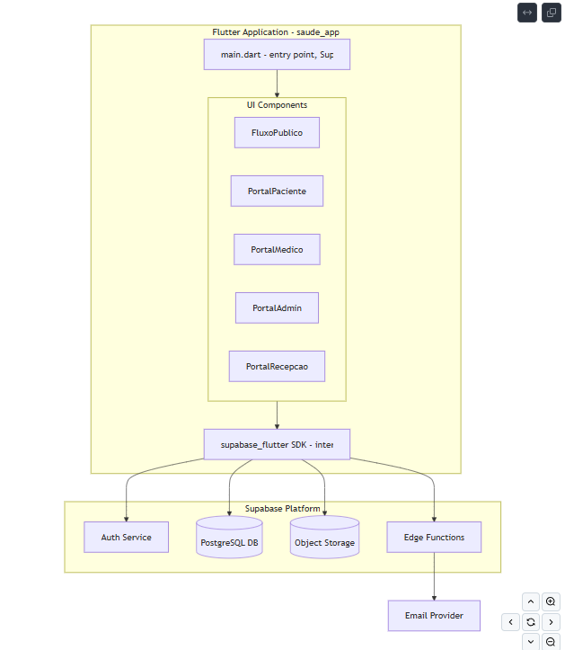
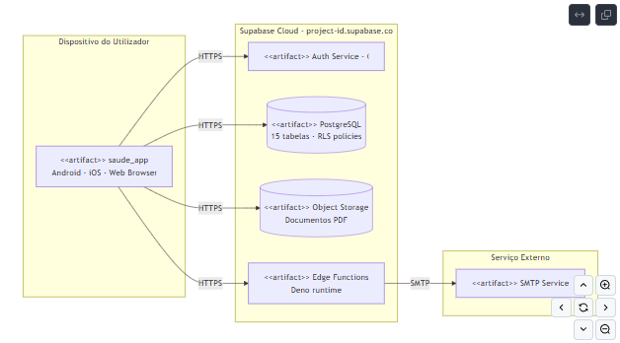
Arquitetura Física (Componentes e Deployment UML)

Slide 13
Evolução: 4 incrementos do produto
v0.0
v1.0
v2.0
v3.0
#0 Protótipo Vertical
#1 Interface Completa
#2 Integração Backend
#3 Versão Final
Valida a stack Flutter e Supabase.
Landing e Login.
Frontend dos 5 portais. Dados simulados.
Auth real, JWT e RLS.
BD ligada aos 4 portais.
Edge Functions, notificações, faturas e testes.
Prova de conceito
UI navegável
Dados reais
Pronto para produção

Slide 14
Processo: Três iterações e uso do board
Iteração 1
Iteração 2
Iteração 3
Todo o frontend construído
Base de várias user stories
Board Kanban a arrancar
Supabase e Auth nos 4 portais
Dados reais (incluindo Admin)
Backlog atribuído e monitorizado
15 US fechadas
Email, SMS, faturas e relatórios
Unit e Acceptance tests

Slide 15
Qualidade: Testes Automatizados
• Admin: 7 ficheiros - permissões, utilizadores, agendas, exportação
• Médico: 6 ficheiros - bloqueio, consulta, envio de documentos
• Paciente: 4 ficheiros - marcação, consultas, perfil
• Receção: 4 ficheiros - marcar/alterar, tempo de espera, faturas
• Abordagem: lógica de negócio testada em funções puras, sem (unit tests) / com (acceptance tests) com BD a correr
• Aceitação: cenários Given/When/Then derivados das user stories
• Exemplos: validação de bloqueio de horário, conversão UTC, regra das 24h

Slide 16
Dificuldades e a sua superação
• Políticas RLS (acesso por role)
Migrações dedicadas às políticas e testes role a role até cada perfil ficar isolado
• Testar Flutter com Supabase
Trocar o teste de integração por testes unitários de lógica pura (286 casos)
• Notificações email/SMS
Isolar em Edge Functions (Deno) e gerir credenciais fora dos assets (.env)

Slide 17
Inteligência artificial
Consideramos que a utilização da inteligência artificial foi importante para o desenvolvimento da nossa aplicação e para o esclarecimento de dúvidas.
Foi-nos útil a geração de código das migrations (para adicionar parâmetros à database) e nas nossas edge functions.
Também foi importante para alguns casos isolados com o objetivo de corrigir erros e debugging.

Slide 18
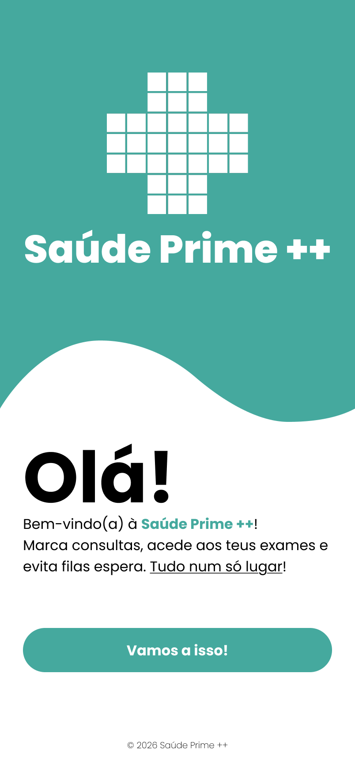
Conclusão
Entregamos uma aplicação de gestão clínica multiperfil, com 15 user stories implementadas.
Conseguimos desenvolver os 4 portais da nossa aplicação que funcionam sobre uma base de dados, com notificações por email e SMS e outras funcionalidades.

Slide 19

Dúvidas?
O nosso grupo está disposto a esclarecer qualquer tipo de dúvidas sobre a implementação.
Obrigad@!

